Slide 1
119. Права призма
VI клас
Геометрични фигури и тела

Slide 2
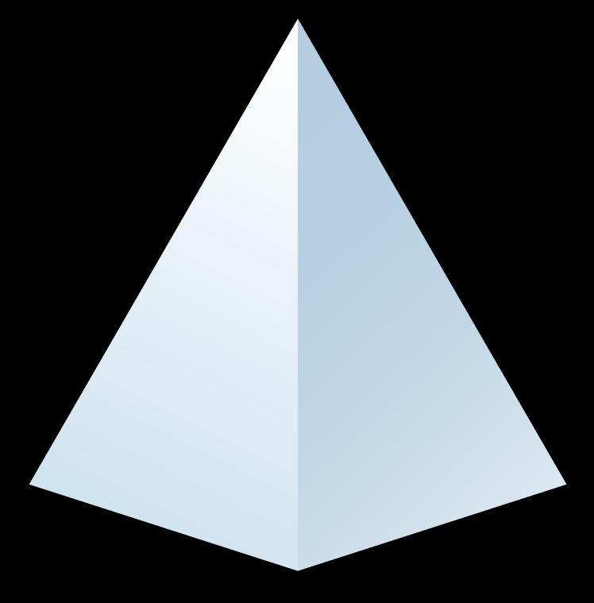
В този урок ще научите
01
02
03
04
кое геометрично тяло се нарича права призма;
кои са елементите на права призма;
коя призма е правилна;
Някои трикове за съобразяване ☺

Slide 3
1

Slide 4
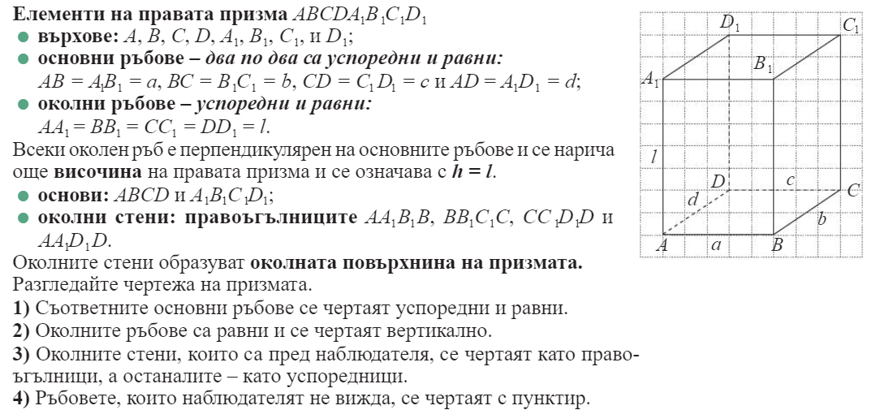
2

Slide 5
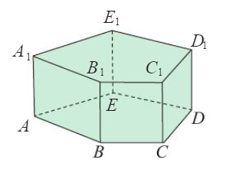
а) AB=A₁B_{1;} BC=B₁C_{1;} CD=C₁D_{1;} DE=D₁E_{1;} EA=E₁A₁
б) DCC₁D₁, DEE₁D₁
в) BC, CD, B₁C₁, C₁D₁
г) АЕ

Slide 6
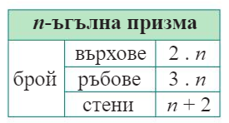
8 върха, 12 ръба, 6 стени
6 върха, 9 ръба, 5 стени
16 върха, 24 ръба, 10 стени
12 върха, 18 ръба, 8 стени

Slide 7
10-ъгълна
9-ъгълна
3

Slide 8
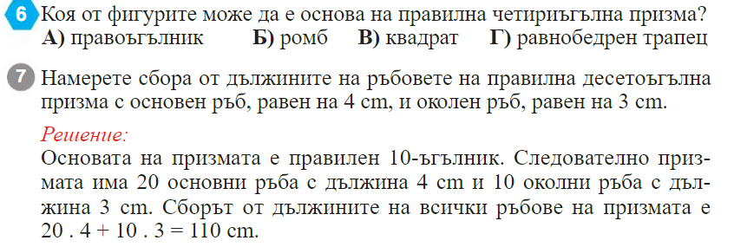

Slide 10
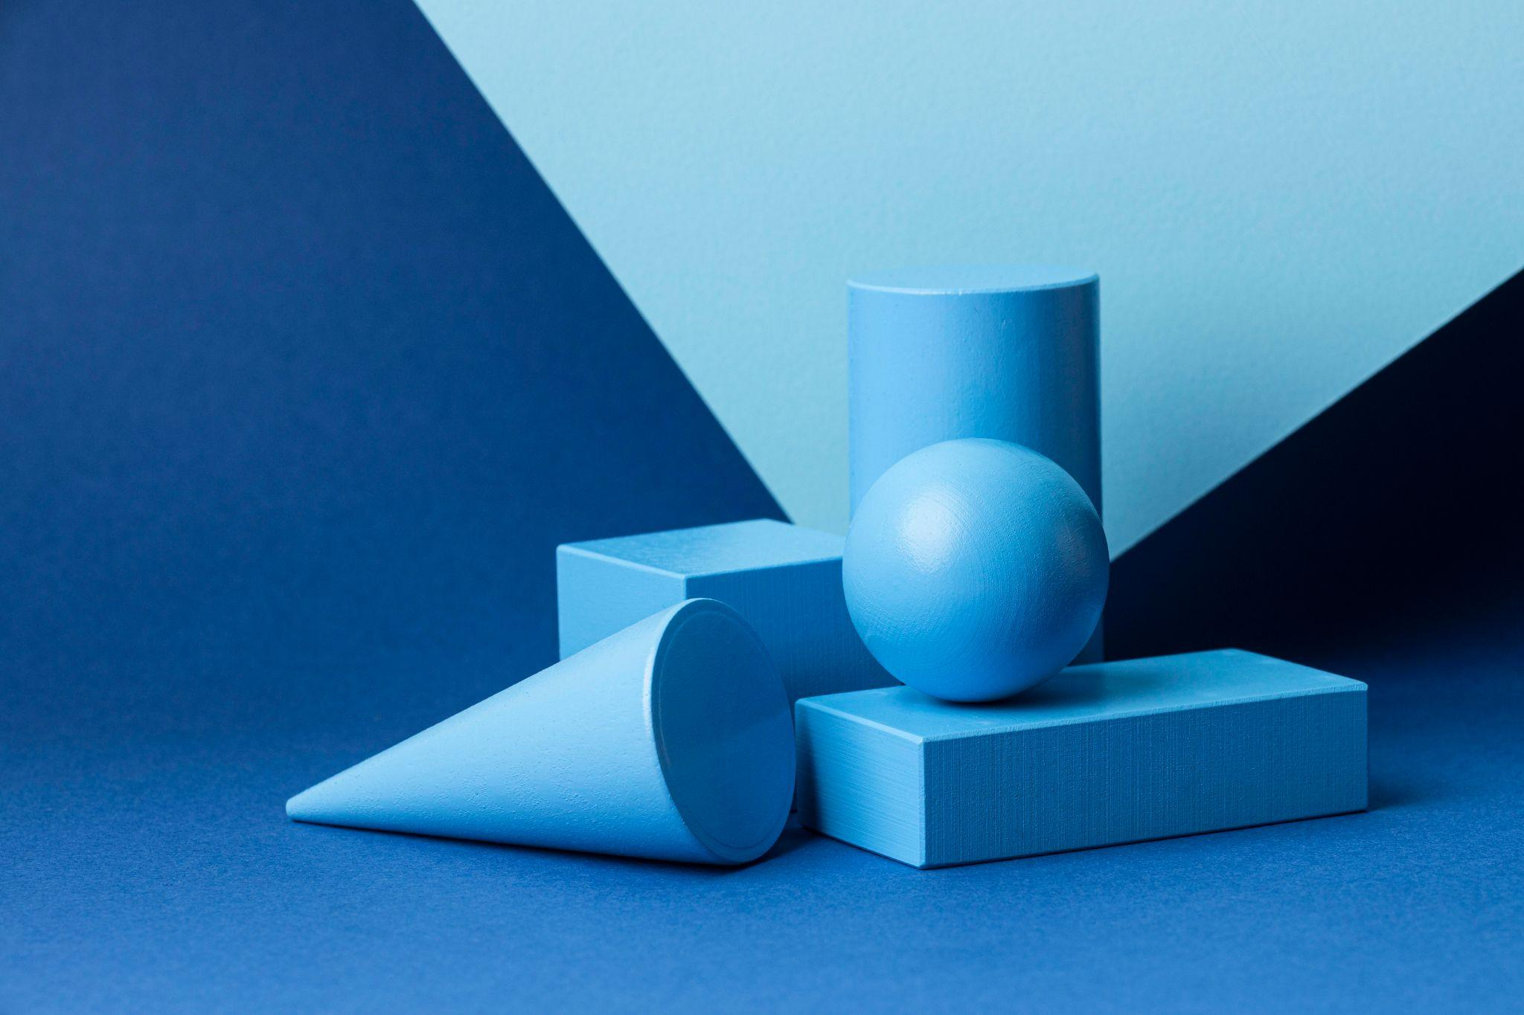
Домашна работа
Учебна тетрадка
стр.25

Slide 11
